Slide 1
LAB RISET APLIKASI DAN PEMROGRAMAN ANTARA AKU, LAB RISET, DAN TA
Teguh Pribadi
https://github.com/pribbadi
+62 823 3747 5885
Hastie Audytra
hastie.audytra@gmail.com
+62 896 7766 0044

Slide 2




TA – A
smt 7-8
LAB RISET – A
smt 1-6
LAB RISET – B
smt 1-6
AKU
mulai dari 0

Slide 3
ANTARA AKU, LAB RISET, DAN TA
Aku
Lab Riset
TA

Slide 4
1. Aku

Slide 5
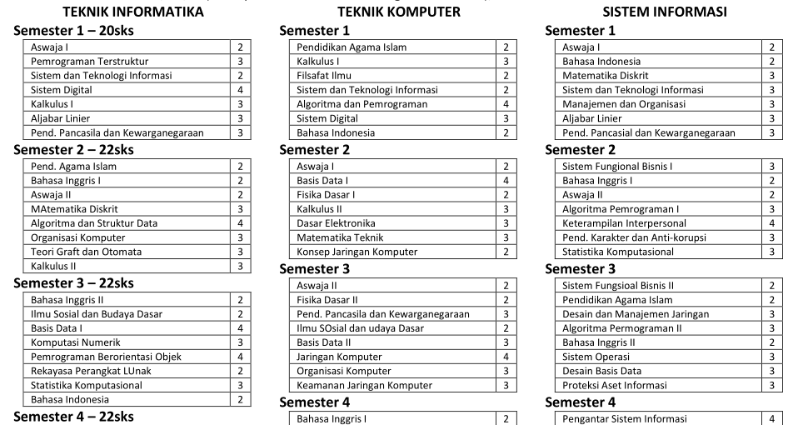
Aku
Aku adalah kita yang sedang belajar di TI, SK, SI.
Yuk kita pahami:
Sesuai dengan yang dipelajari?
Prospek ke depan?
YUK TEROPONG!

Slide 6
2. Lab Riset

Slide 7
Lab Riset
Lab Komputasi dan Sistem Cerdas
Lab Aplikasi dan Pemrograman
Lab Data Spasial Analisis
Lab Teknologi Riset Inovasi
Lab Multimedia dan Visualisasi

Slide 8
Lab Riset Aplikasi dan Pemrograman
Grup riset yang berfokus pada topik area Pemrograman Berorientasi Obyek, Software Design and Modelling, Penjaminan Mutu Perangkat Lunak, Rancang Bangun Perangkat Lunak, Basis Data.
Mempelajari bagaimana membuat perangkat lunak yang baik dan benar sesuai dengan kaidah atau ketentuan yang berlaku
Perangkat lunak yang baik terdiri dari perangkat lunak itu sendiri dan dokumentasi penunjang yang baik pula
Membahas keseluruhan siklus hidup perangkat lunak (software development life cycle)

Slide 9
3. TA

Slide 10
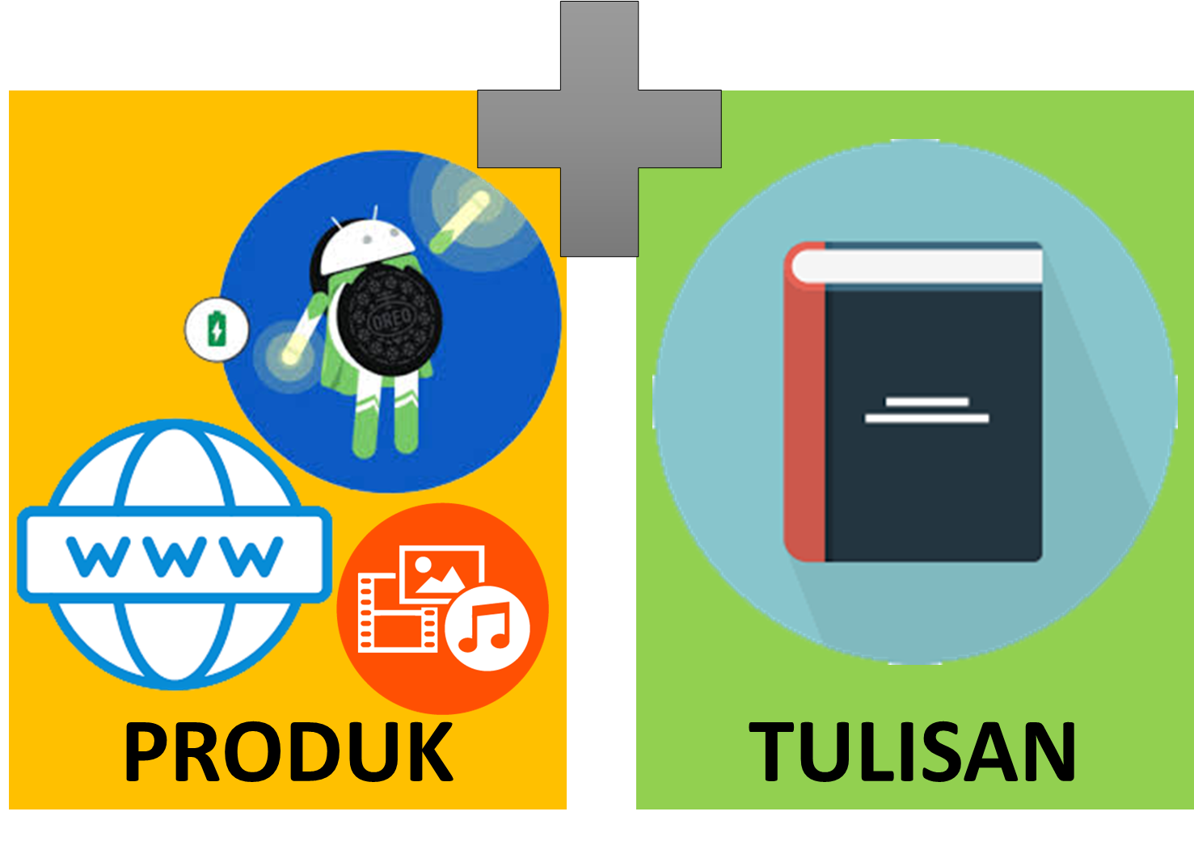
Tugas Akhir

Slide 11
TA
...Most of the product step have similirty
Kelengkapan bagian awal
BAB I PENDAHULUAN
Latar Belakang Masalah
Rumusan Masalah
Tujuan Penelitian
Batasan Masalah
Definisi Istilah
Spesifikasi Produk yang dihasilkan
HALAMAN SAMPUL
HALAMAN JUDUL
LEMBAR PERSETUJUAN
LEMBAR PENGESAHAN
PERNYATAAN KEASLIAN TULISAN
ABSTRAK
KATA PENGANTAR
DAFTAR ISI
DAFTAR GAMBAR
DAFTAR TABEL
DAFTAR LAMPIRAN
Alasan pembuatan Sistem Informasi (SI)?
1. Konsep
2. Desain
3. Coding
BAB II Tinjauan Pustaka
Referensi pemecahan masalah
BAB III Metodologi Penelitian
Rencana buat SI
Daftar pustaka yang dipakai
Riwayat/cv penulis
Hal-hal lain yang mendukung kegiatan TA
DAFTAR PUSTAKA
RIWAYAT HIDUP
LAMPIRAN-LAMPIRAN
Surat-surat
Dokumentasi (data, angket, ...)
Kartu bimbingan asli
source code
BAB IV Hasil dan Pembahasan
Hasil SI
Kesimpulan alasan-hasil
Saran ke depan
BAB IV PENUTUP
Kesimpulan
Saran
PRODUK
TULISAN

Slide 12
TA - Bab I
SIPETOR – Sistem Informasi Presentator.
Dalam dunia pendidikan khususnya dalam kegiatan presentasi ada beberapa masalah:
Nilai Inaccessible
Nilai sementara hanya diakses oleh dosen, dan mestinya bisa diakses oleh mahasiswa.
Waktu Melebihi Alokasi
Waktu presentasi melewati/melebihi alokasi waktu yang telah direncanakan.
Subjektifitas
Anggapan bahwa mahasiswa memiliki kemampuan yang beragam perlu dihilangkan karena seluruh mahasiswa telah mendapatkan waktu pengerjakan, bimbingan, dan kepercayaan yang sama.

Slide 13
TA – Bab II
Pencarian ilmu/solusi dengan mengacu pada penelitian lain yang se-(jenis/ tema/ bahasan).
aka state of the art ➔ the most recent stage in the development of a product, incorporating the newest ideas and the most up-to-date features. (wikipedia)
Beberapa link untuk pencarian penelitian terkait: sciencedirect, springerlink, researchgate, e-resources.perpusnas, jurnal.lipi, id.portalgaruda, doaj, scholar.google.
SiPeTor
MASALAH | PENELITIAN TERKAIT
Nilai Inaccesible | - Sistem Informasi Bank Mini, Ahmad Muhajirul Faqih. (Multiakses : Bendahara, Guru, Siswa) - Sistem Informasi Penilaian Akademik, Dewi Puspitasari. (Multiakses : Dosen, Admin, Mahasiswa)
Waktu Melebihi Alokasi | - Sistem Informasi Ujian Berbasis Komputer untuk Matakuliah DPK, Teguh Pribadi (Countdown)
Subjektifitas | - Implementasi Teknologi Ajax Untuk Sistem Pembelajaran Jarak Jauh Bidang Bahasa Inggris Dengan Konsep Random Question (random) - Sistem Informasi Ujian Berbasis Komputer untuk Matakuliah DPK, Teguh Pribadi (Random Presentator)

Slide 14
TA – Bab III
Analisis
SDLC
ERD
UML
Desain

Slide 15
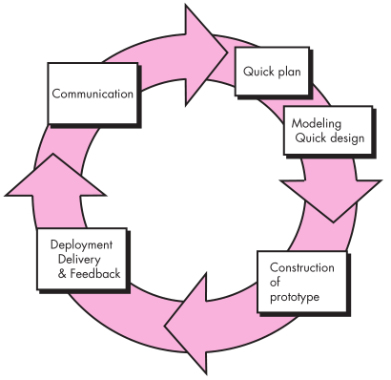
TA – Bab III - SDLC
Alasan memilih SDLC prototipe merujuk pernyataan Roger S Pressman dalam Software Engineering A Practitioner’s Approach (2010:43):
A quick design focuses on a representation of those aspects of the software that will be visible to end users (e.g., human interface layout or output display format)

Slide 16
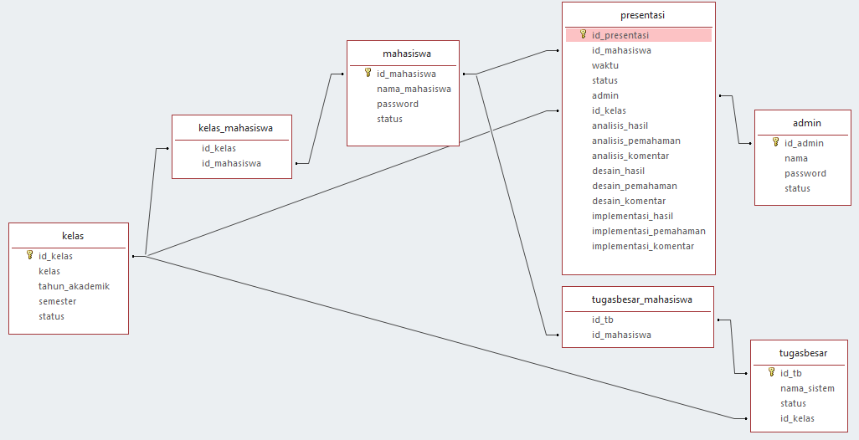
TA – Bab III - ERD

Slide 17

TA – Bab IV

Slide 18
TA – Bab V
Kesimpulan
Saran

